Slide 1
Automatische toekenning van aanvullende rechten Geharmoniseerde Sociale Statuten (GSS) MyBEnefits

Slide 2
Aanvullende rechten
sociaal statuut voor ca. 2 miljoen burgers in België
beperkt inkomen
handicap, fysieke of mentale beperking
kind met bijzondere noden
…
burgers met sociaal statuut krijgen aanvullende rechten
sociaal tarief voor gas, elektriciteit, water, telecom
sociaal tarief openbaar vervoer (NMBS, De Lijn, TEC…)
sociale huisvesting
belastingvermindering, gratis huisvuilophaling
korting voor socioculturele of sportactiviteiten
…

Slide 3
Aanvullende rechten
vaststelling van non-take up
intransparantie: mensen zijn weinig of niet op de hoogte van hun rechten
Mattheüseffect: rechten komen niet bij de beoogde (kwetsbare) doelgroep terecht
drempel: de aanvraag- en toekenningsprocedure voor sociale rechten is vaak omslachtig en tijdsintensief
ineffectiviteit: sociale maatregelen bereiken hun doel niet
status quo van de armoederatio i.p.v. sociale inclusie: het aantal armen daalt verhoudingsgewijs niet

Slide 4
Geharmoniseerde Sociale Statuten (GSS)
context
sociale statuten zijn vaak complex en worden niet altijd begrepen door de verschillende betrokken partijen
regionalisering van de sociale statuten
reglementering inzake toekenning van ‘aanvullende rechten’ is ook complex (voordelen/voorwaarden/referteperiodes)
geen eenduidig begrippenapparaat
er bestaat reeds een groot aantal gegevensuitwisselingen (voorkeurtarief, vrijstelling van taksen …)
regelmatig nieuwe aanvragen bij gegevensleveranciers leiden tot ad hoc ontwikkelingen

Slide 5
Geharmoniseerde Sociale Statuten (GSS)
indien mogelijk, vermindering van het aantal gebruikte statuten en van de complexiteit ervan
minimalisatie van het aantal administratieve formaliteiten en papieren attesten die aan deze (kwetsbare) bevolkingsgroep wordt gevraagd
informatie over GSS beschikbaar bij één of meerdere actor(en) wordt ter beschikking gesteld van andere actoren die op basis daarvan automatisch rechten toekennen aan de burger zonder dat hij/zij daartoe een aanvraag moet doen
gestandaardiseerde diensten om
zoveel mogelijk te antwoorden op informatieaanvragen
meervoudige ontwikkelingen te vermijden/beperken zowel voor de gegevensleveranciers (authentieke bronnen) als voor de instanties die voordelen toekennen

Slide 6
Voordelen
voor de sociaal verzekerden
burgers maximaal laten genieten van de aanvullende rechten waar ze recht op hebben
administratieve formaliteiten tot een minimum beperken & rekening houden met de realiteit op het terrein
voor de instellingen / actoren die het voordeel toekennen
vlot alle nodige informatie ter beschikking krijgen voor de toekenning (sociaal statuut, domicilieadres…)
vermijden van eventueel misbruik
automatische toekenning van rechten verder verbeteren

Slide 7
Batchraadpleging bufferdatabank
batchraadpleging van de gegevensbank GSS in de bufferdatabank
wordt driemaandelijks gevoed door de 11 authentieke bronnen : POD MI, DGPH, ziekenfondsen, FPD, VSB, Agentschap Opgroeien, AViQ, OAW, IrisCare, DSL en MDG
mogelijkheid tot automatische toekenning van aanvullende rechten aan een categorie van personen die op voorhand is gekend bij de toekennende instantie
vb. alle inwoners van een gemeente, alle gezinnen aangesloten op gas
mogelijkheid tot verwerking van grote volumes
mogelijkheid om na te gaan of een persoon voldoet aan een geheel van criteria die in de beraadslaging van het IVC zijn vastgelegd (vb. woonplaats, statuut op een bepaalde datum, …)
enkele voorbeelden
sociaal tarief gas / elektriciteit in België
sociaal tarief water in Vlaanderen
vrijstelling verkeersbelasting in Brussels Gewest
gemeenten en provincies (bv. verminderd tarief buitenschoolse kinderopvang, verminderde heffing voor huisvuilophaling, korting belasting)
1

Slide 8
11 authentieke bronnen
federaal
POD Maatschappelijke Integratie (POD MI) en OCMWs (vb. leefloon ((e)LL)
DG Personen met een Handicap (DGPH) (vb. erkende handicap, inkomensvervangende tegemoetkoming (IVT))
ziekenfondsen (vb. recht op een verhoogde verzekeringstegemoetkoming (RVV))
Federale PensioenDienst (FPD) (vb. inkomensgarantie voor ouderen (IGO))
Vlaanderen
Vlaamse Sociale Bescherming (VSB) (vb. tegemoetkoming hulp aan bejaarden ((THAB)
Agentschap Opgroeien (vb. kinderen met specifieke ondersteuningsbehoefte (P1-4))
Wallonië
Agence wallonne pour une Vie de Qualité (AViQ) (vb. erkende handicap kinderen)
Organismes Assureur Wallon (OAW) (vb. vermindering zelfredzaamheid)
Brussel
IrisCare (vb. tegemoetkoming hulp aan bejaarden (THAB))
Duitstalige gemeenschap
Dienststelle für Selbstbestimmtes Leben (DSL) (vb. erkende handicap kinderen)
Ministerium der Deutschsprachigen Gemeinschaft (MDG) (vb. tegemoetkoming hulp aan bejaarden (THAB))

Slide 9
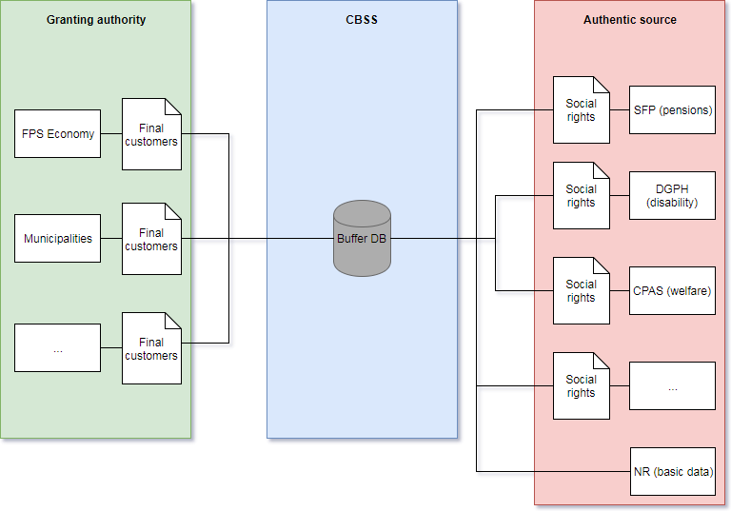
Bufferdatabank

Slide 10
Bufferdatabank - voordelen
voor gebruikers van gegevens
geheel van informatie is op gecoördineerde en gevalideerde wijze beschikbaar
mogelijkheid tot toepassing van beslissingsregels door de KSZ in functie van de concrete behoeften van elke gebruiker (waarborg proportionaliteitsbeginsel)
voor de beheerders van authentieke bronnen
vermijden van ad hoc ontwikkelingen voor elke gegevensaanvraag
vermijden van terbeschikkingstelling van gegevens volgens behoeften van elke gebruiker
voor het systeem
aanzet tot standaardisatie van de statuten waarmee rekening wordt gehouden bij de vaststelling van aanvullende rechten en het tijdstip of periode waarvoor ze beschikbaar moeten zijn (‘legoblokjesfilosofie’)

Slide 11
Juridische aspecten
algemene beraadslaging nr. 16/008 van 2 februari 2016 over de oprichting van de bufferbank bij de Kruispuntbank van de Sociale Zekerheid voor de automatische toekenning van aanvullende rechten
dit project is nauw verbonden met de harmonisatie van de statuten die gebruikt worden voor de toekenning van aanvullende rechten
noodzakelijke vereenvoudiging van de regelgevingen om ‘legoblokjesfilosofie’ te volgen

Slide 12
Vereenvoudiging van de reglementering
vb. Don’t
vb. Do
Een premie is toegekend aan de referentiepersoon van het gezin ingeschreven in de gemeente waarvan ten minste 1 of meerdere gezinsleden op 1 januari van het betreffende dienstjaar genieten van de
voorkeurtarieven inzake gezondheidszorgen
inkomensgarantie voor ouderen (IGO)
tegemoetkoming aan gehandicapten
verhoogde kinderbijslag (regeling loonarbeiders of zelfstandigen)
Een premie is toegekend aan de referentiepersoon van het gezin ingeschreven in de gemeente waarvan ten minste 1 of meerdere gezinsleden op 1 januari van het betreffende dienstjaar genieten van de verhoogde verzekeringstegemoetkoming (bedoeld in artikel 37, §19, van de wet betreffende de verplichte verzekering voor geneeskundige verzorging en uitkeringen, gecoördineerd op 14 juli 1994)

Slide 13
Legoblokjesfilosofie
Authentieke bron (RR & KSZ)
Geboorte-datum
Verblijfplaats
Gezins-samenstelling
Sociale statuten
FOD of OISZ
Aanvullend recht
Toekennende instantie
IGO
IVT
THAB
…
Vermindering provinciebelasting
Provincie Oost-Vlaanderen
OCMW
LL
EQ - LL
Opgroeien
P1-4
…
Ziekenfondsen
Inkomsten
RVV

Slide 14
Legoblokjesfilosofie
Authentieke bron (RR & KSZ)
Geboorte-datum
Verblijfplaats
Gezins-samenstelling
Sociale statuten
FOD of OISZ
Aanvullend recht
Toekennende instantie
IGO
IVT
THAB
…
Sociaal tarief gas & elektriciteit
FOD Economie & nutsbedrijven
OCMW
LL
EQ - LL
Opgroeien
P1-4
…
Ziekenfondsen
Inkomsten
RVV

Slide 15
Online raadpleging authentieke bronnen
online raadpleging van 10 authentieke bronnen door de toekennende instanties (1 authentieke bron momenteel in voorbereiding)
online en interactief voor specifieke dossiers
mogelijkheid om na te gaan of potentiële rechthebbende voldoet aan criteria op een bepaalde datum
mogelijkheid om recht toe te kennen aan elke potentiële rechthebbende die niet op voorhand gekend is
gebruiker van het openbaar vervoer
mogelijkheid om na te gaan of een persoon voldoet aan een geheel van criteria die in de beraadslaging van het IVC zijn vastgelegd (voorbeeld: woonplaats, statuut op een bepaalde datum, …)
enkele voorbeelden
aanvullende gezinsbijslag in de Duitstalige Gemeenschap en in het Waals Gewest
bijkomende dienstencheques (WSE)
kaart verhoogde tegemoetkoming en kaart kosteloze begeleider (NMBS)
Brussel’Air premie (Brussel Mobiliteit)
2

Slide 16
Combinatie batch & online raadpleging
indien een toekennende instantie voor eenzelfde project zowel de batch- als de online dienst gebruikt, zijn de uitgevoerde controles (datum/woonplaats/leeftijd/statuut/gezinssamenstelling) dezelfde voor beide methodes
voorbeeld: een toekennende instantie mag het RVV-statuut op 01/01 krijgen voor het toekennen van een voordeel aan haar inwoners
de toekennende instantie raadpleegt in het begin van het jaar de bufferdatabank om het voordeel automatisch toe te kennen aan haar inwoners met het RVV-statuut op 01/01
indien een inwoner zich doorheen het jaar aanbiedt om zijn voordeel te krijgen, kan de toekennende instantie de online gegevens raadplegen bij de authentieke bronnen, maar wel steeds voor het RVV-statuut op 01/01

Slide 17
MyBEnefits.fgov
sinds februari 2019 MyBEnefits.fgov
bijkomende tool via een mobiele app & webtoepassing
waarmee de burger zijn sociale statuten op de datum van de dag zelf kan raadplegen en aantonen om zijn rechten te laten gelden bij de verschillende toekennende instanties
waarmee de professionele gebruiker, voornamelijk de toekennende instanties die geen klassieke partners van de KSZ zijn, de gegevens kan controleren
actoren die typisch niet rechtstreeks met de KSZ samenwerken (bv. : sport, kinderopvang, musea, vrijetijdscentra, pretparken, …)
actoren die (nog) niet over een automatische gegevensstroom beschikken (bv: pro deo rechtsbijstand, korting gemeentebelasting, …)
waarmee de burger en de professional voordelen in de sector van cultuur, sport en ontspanning kunnen raadplegen/melden
3

Slide 18
Veilig aanmelden
burger : identificatie nodig
statuut raadplegen
privacygevoelige informatie: voldoende hoog veiligheidsniveau
e-ID
ITSME
Time-based One-Time Password
Token
QR-code aanmaken / evt. afdrukken (enkel via website)
professional : geen identificatie nodig
QR-code / unieke code, aangeboden door burger, uitlezen
minimale informatie: statuut, postcode, controlegetal RRN-nummer

Slide 19
Mobiele app
.fgov
De toepassing MyBEnefits is beschikbaar in mobiele en in webversie.
beschikbaar voor Android vanuit Google Play.
beschikbaar voor Apple vanuit App store.
beschikbaar via de website mybenefits.fgov.be

Slide 20
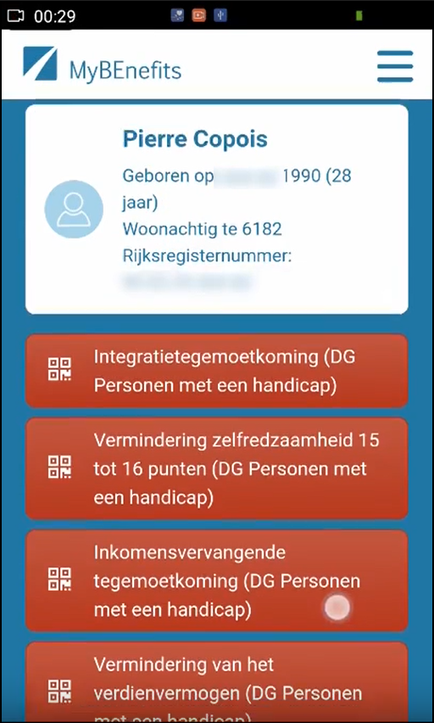
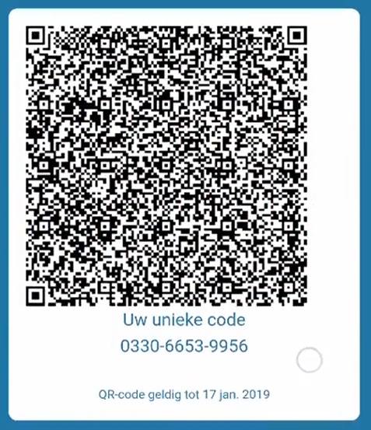
Burger - raadplegen & code creëren

Slide 21
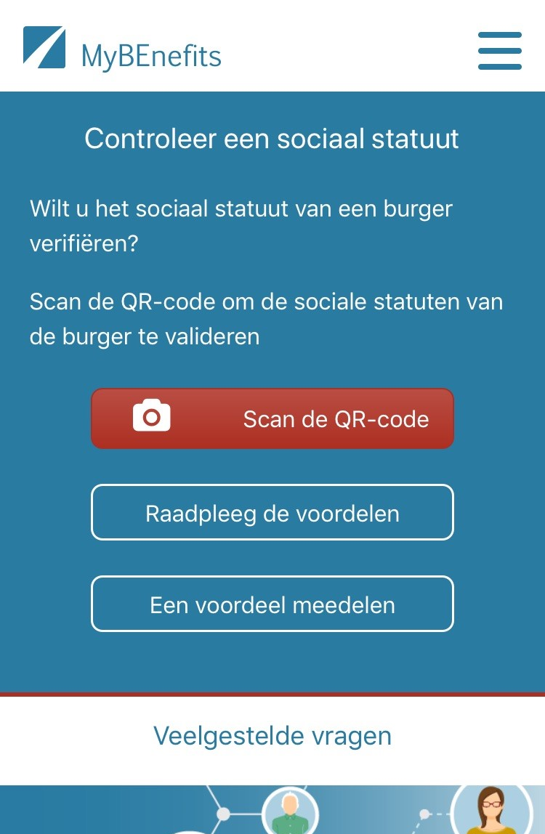
Professional - raadplegen

Slide 22
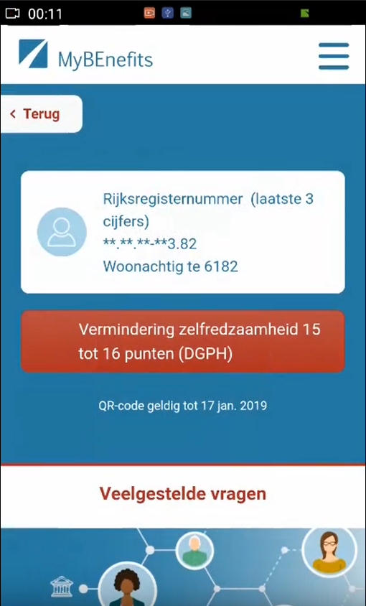
Professional - resultaat

Slide 23
De voordelen raadplegen

Slide 24
De voordelen filteren

Slide 25
Een voordeel melden

Slide 26
Webtoepassing
.fgov
www.mybenefits.fgov.be
26

Slide 27
Burger
Voor PC, tablet of smartphone
Kan attest afdrukken

Slide 28
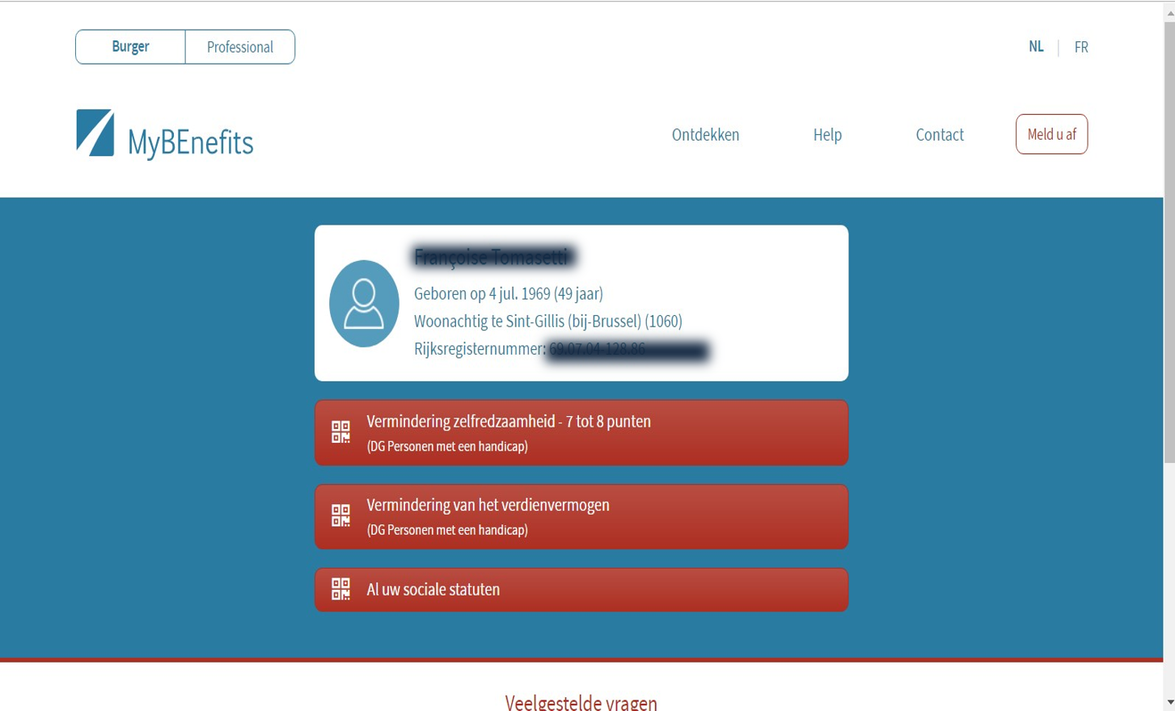
Burger - raadplegen

Slide 29
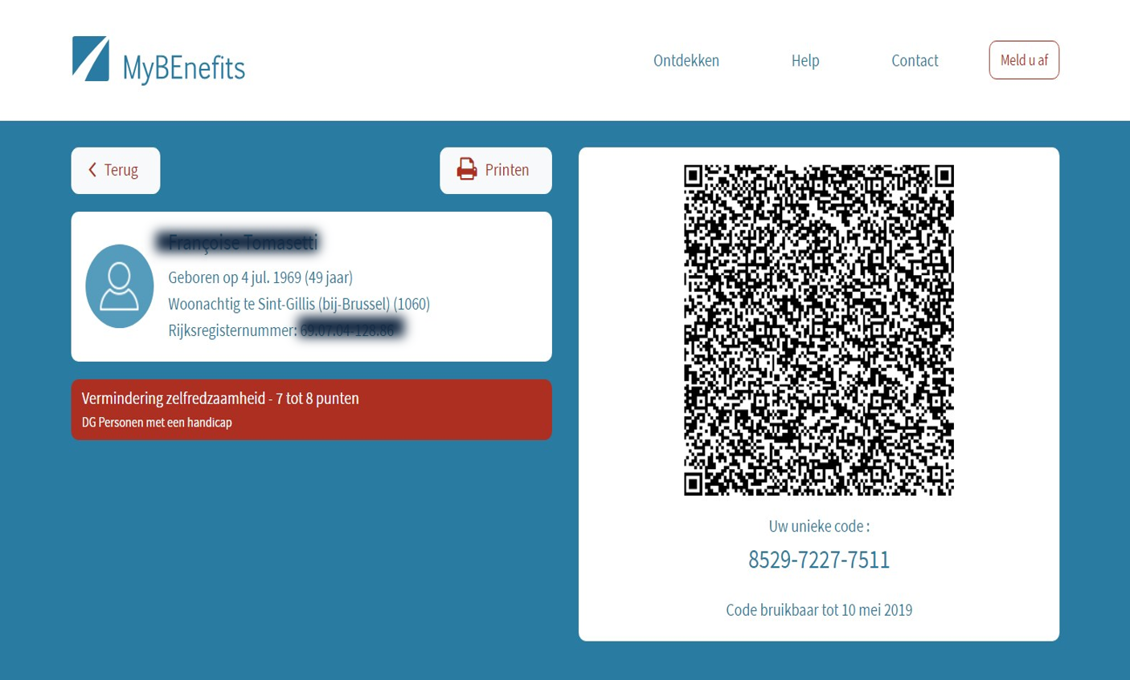
Burger - code creëren

Slide 30
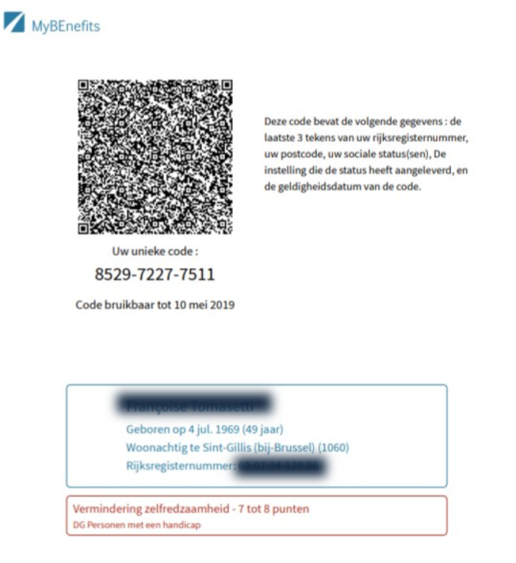
Burger - attest

Slide 31
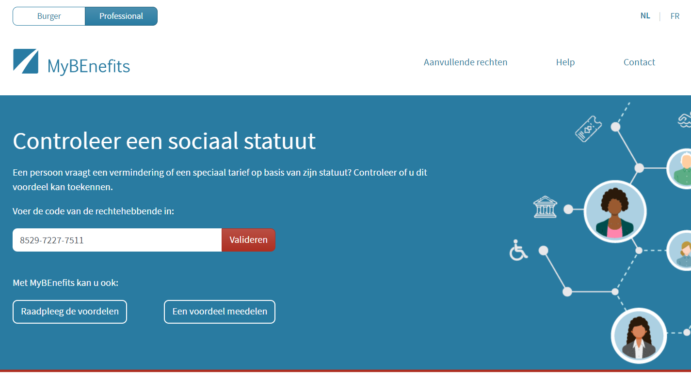
Professional - raadplegen

Slide 32
Professional - resultaat

Slide 33
De voordelen raadplegen

Slide 34
Een voordeel melden

Slide 35
VIDEO
MEDIA KIT
burger
prof.
flyer
affiches
APP MOBILE
WEBAPP

Slide 36
Geharmoniseerde Sociale Statuten
Buffer-databank
meer info :
https://www.ksz-bcss.fgov.be/nl/project/project-geharmoniseerde-sociale-statuten-afgeleide-rechten-gss
→ gemeenten : https://www.ksz-bcss.fgov.be/nl/project/gss-gemeenten-en-provincies
→ OCMW’s: https://www.ksz-bcss.fgov.be/nl/project/gss-ocmw-s
→ contact : external@ksz-bcss.fgov.be
MyBEnefits.fgov
→ media Kit : https://www.ksz-bcss.fgov.be/nl/project/gss-mybenefits
→ contact : contact@mybenefits.fgov.be

